Slide 1

한미약품
시각디자인 리서치 조사
및
분석
https://www.hanmi.co.kr/hanmi/handler/Home-Start

Slide 2
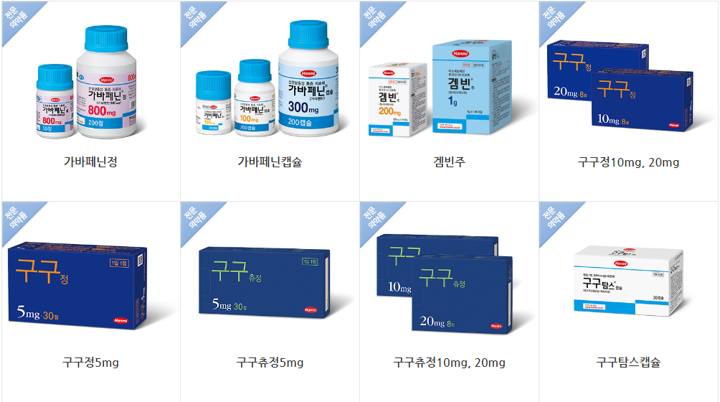
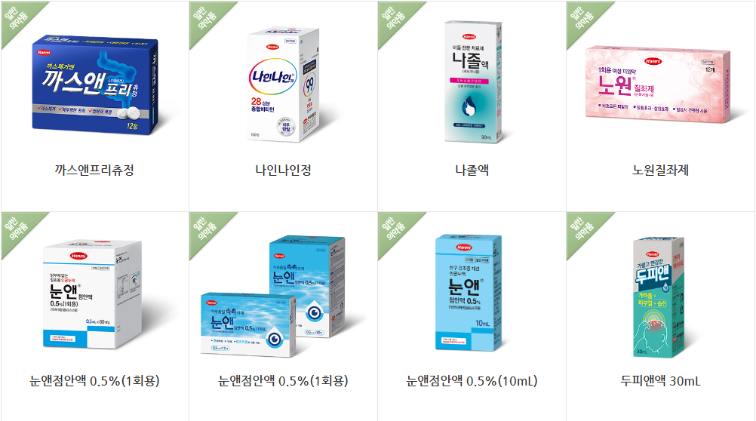
한미약품
https://www.hanmi.co.kr/hanmi/handler/Product-SearchProduct

Slide 3
01. 환경시장조사 및 분석
장점
메인화면
반응형 웹 디자인을 사용하여 마우스 포인트를 갖다 대면 내가 선택한
항목이 반응하여 상세하게 보여진다.
제품검색
내가 찾는 항목이 잘 보일 수 있도록 주제목에 그라디언트를 적용하여
나에게 필요한 의약품을 찾을 수 있다.
제품
내가 찾기 쉽게 제품에 시각적 이미지를 사용하여 눈에 띄게 만들었다.

Slide 4
01. 환경시장조사 및 분석
단점
제품
메인 화면에서는 마우스 포인트로 밀면 다른 제품이 보이는 디자인 이였는데
제품 페이지에서는 다음 제품 페이지로 이동 해야 할 때 포인트를 클릭해서
제품 페이지를 이동하며 상품을 봐야 한다.
메인화면 색상
메인화면의 색상이 블랙(#303244)&화이트(#ffffff)이라서 조금만 봐도
눈이 금방 피로해 오랫동안 보기는 힘들다.
네비게이션 바
네비게이션 바의 글씨가 작고 상세 제목이 너무 흐릿하여 구별하기
힘든 점이 있다.

Slide 5
02. 사용자 조사하기
제품
비전
목표
의약품
몸이 아픈 중년
의약품으로 대한민국의 아픈 사람이 없도록 하기
사용자 결과
약을 먹고 병이 낫는지 확인
약을 몇 번 먹고 병이 치료가 가능한지 확인

Slide 6
02. 사용자 분석하기
이용자 분석
기술적 검토
목표
전 연령 몸이 아픈 사람
포토샵, 일러스트
의약품으로 대한민국의 아픈 사람이 없도록 하기

Slide 7

03. 패르소나
사용자:2young2
성별:여
나이:26세
별점:5개
리뷰:요즘은 시국이 시국인지라 다들 손소독 제 구비해서 다니시죵? 사실 저는 워낙 결벽
증이라 코로나 전에도 외출 후 에는 무조건 손소독제를 정말 종류별로 다 써봤는데 정말 괜찮았던 제품 중 하나에요!
깔끔하게 날아가서 손에 잔여감이 남지 않고, 향도 너무 독하지 않아서 좋아용 30ml짜리 미니사이즈도 있는데 휴대용으로 딱입니다!

Slide 8

03. 패르소나
사용자:jessica00
성별:여
나이:45세
별점:5개
리뷰:40대가 넘어서면 몸의 기능 저하가 오잖아요.
피부도 쳐지고 얼굴광도 점점 떨어지고 그래서 전 물도 많이 마시고 하루에 꼭1시
간정도 걸을려고 노력하고 또 중요한 이너뷰티가 중요하다 생각해서 먹는 콜라겐이
필요할꺼 같아서 요즘 자주 챙겨먹고 있어요. 자꾸 노력하고 먹는거 바르는거 운동
하는거 다 중요할거 같아요~~*^^*

Slide 9
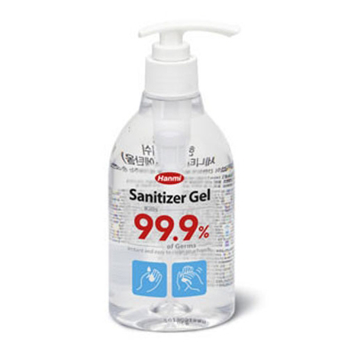
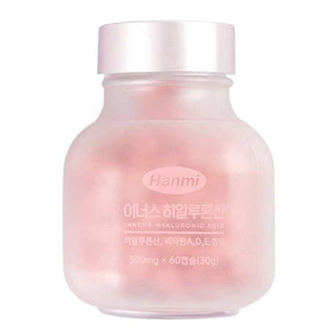


02. 무드보드
이미지

Slide 10
02. 무드보드
컬러
#ffffff
#000000
#ffffff
#ffffff
#ffffff

